Slide 1

Välkomna till ordförandekonferensen
2025-08-16
Notes:
Säsongen i uppstart laddade efter en skön sommar
Under dagen kommer vi att:
✔️ Identifiera och diskutera gemensamma utmaningar
✔️ Dela goda exempel från föreningar i distriktet, hur skapar vi goda miljöer för våra barn och ungdomar
✔️ Skapa samsyn kring hur vi utvecklar ishockeyn i Dalarna framåt

Slide 2


Dagordning
Inledning och presentation
Trygg Idrott, RF-SISU
12.00-12.45 Lunch
Funktionärs-, Tävlings-, Utbildnings- och Marknadsföringskommittén
Avsiktsförklaringen
Aktuell info från RV HK
Utvecklingskommittén
Avslutning

Slide 3
DAIF Årsmöte
RVIF Årsmöte
SIFs Årsmöte
Fadderverksamhet
Föreningsbesök i samband med styrelsemöte
Strategi 2030, tre fokusområden
Notes:
Nu sammanfattar vi ännu ett intensivt och utvecklande verksamhetsår. Säsongen 2024/25 har präglats av både engagemang och utveckling – på isen, i föreningarna och i förbundsarbetet.
Svensk Ishockeys Strategi 2030 har varit en viktig ledstjärna, med fokus på att höja kvaliteten i föreningsverksamheten, öka intresset för sporten och arbeta mot visionen att bli bäst i världen. Strategidokumentet visar riktningen framåt, både för bredd och elit, förbund och ligor. När vi alla jobbar utifrån strategin i våra respektive verksamheter kommer vi tillsammans att lyckas skapa Sveriges mest engagerande idrott. Det krävs ett gediget arbete med en långsiktighet och omfattar alltifrån våra viktiga mindre föreningar i hela landet till landslag via elitföreningar.
I vår region har vi tagit stora steg för att möta dessa mål. En av våra tydliga ambitioner har varit att ge föreningarna bättre och mer anpassat stöd. I samarbete med Hockeykontoret har föreningar och förbund stöd av administrativa funktioner, vilket frigör resurser och stärker vår långsiktiga kapacitet.
Vi gläds åt att se ett ökande intresse för ishockeyn – särskilt glädjande är den positiva utvecklingen på flicksidan. Men med tillväxt kommer också utmaningar. Bristen på isytor är fortsatt en fråga som kräver lösningar. Våra föreningar gör ett beundransvärt jobb med att utnyttja resurserna maximalt, men kapaciteten är begränsad.
SIF
Dagordning & handlingar
Förmöte (13 juni – kl. 13.00)
– Rapport om VM 2025 i Stockholm och Herning
– Genomgång av verksamhetsberättelser och årsredovisningar för 2023/24 samt 2024/25
– Styrelsens förslag gällande ekonomiska krav i licensregler, stadgerevidering samt damserieutredningens rapport
– Inkomna motioner och styrelsens yttranden
– Strategi 2030-uppföljning: KPI för regioner, ligaorganisationer & SIF
– Verksamhetsinriktning och ekonomisk plan för 2025–2027
– Valärenden och övriga frågor Svenska Ishockeyförbundet
Förbundsmöte (14 juni)
– Omval av Anders Larsson som ordförande (för femte gången)
– Godkännande av reviderat licensregelverk:
SHL, SDHL och HockeyAllsvenskan: krav på minst 5 % eget kapital; krav på likviditetsplan deklarerad och prövad för kommande säsong (12 månader)
Hockeyettan: krav på positivt eget kapital; likviditetsplan krävs
Samtliga klubbars ordförande ska genomgå certifiering i licensprövningsprocessen Svenska Ishockeyförbundet
– Ekonomisk rapport: Koncernen där Svenska Ishockeyförbundet är moderförening redovisade över de senaste två åren en omsättning på cirka 512,968 tkr och ett resultat på cirka 11,623 tkr. Svenska Ishockeyförbundet
– Insatt nya styrelseledamöter: Lars Lisspers (Mora) och Fredrik Godman (Visby). Svenska Ishockeyförbundet

Slide 4
Styrelsen konstitueras enligt följande
Ordförande Ulrika Gärdsback AU*
Vice ordförande Jonas Källman AU*
Kassör Jonas Källman
Ledamot tillika sekreterare Malin Andersson AU*, Utbildning
Ledamot Elin Lundberg, Tävling
Ledamot Jan Eljas, Utveckling
Ledamot Lars Jansson, Utveckling
Ledamot Martina Stenvall, Marknad och Sociala medier
Ledamot Mikael Gråbo
Adjungerad Peter Brask , Funktionär
Adjungerad Göran Tärnlund, Utveckling
Adjungerad Anders Eriksson, Utveckling
Adjungerad Andreas Östby, Anläggning

Slide 5
Årsmötet Styrelsen
RV Årsmöte
SIFs Årsmöte
Strategi 2030, tre fokusområden
Notes:
Nu sammanfattar vi ännu ett intensivt och utvecklande verksamhetsår. Säsongen 2024/25 har präglats av både engagemang och utveckling – på isen, i föreningarna och i förbundsarbetet.
Svensk Ishockeys Strategi 2030 har varit en viktig ledstjärna, med fokus på att höja kvaliteten i föreningsverksamheten, öka intresset för sporten och arbeta mot visionen att bli bäst i världen. Strategidokumentet visar riktningen framåt, både för bredd och elit, förbund och ligor. När vi alla jobbar utifrån strategin i våra respektive verksamheter kommer vi tillsammans att lyckas skapa Sveriges mest engagerande idrott. Det krävs ett gediget arbete med en långsiktighet och omfattar alltifrån våra viktiga mindre föreningar i hela landet till landslag via elitföreningar.
I vår region har vi tagit stora steg för att möta dessa mål. En av våra tydliga ambitioner har varit att ge föreningarna bättre och mer anpassat stöd. I samarbete med Hockeykontoret har föreningar och förbund stöd av administrativa funktioner, vilket frigör resurser och stärker vår långsiktiga kapacitet.
Vi gläds åt att se ett ökande intresse för ishockeyn – särskilt glädjande är den positiva utvecklingen på flicksidan. Men med tillväxt kommer också utmaningar. Bristen på isytor är fortsatt en fråga som kräver lösningar. Våra föreningar gör ett beundransvärt jobb med att utnyttja resurserna maximalt, men kapaciteten är begränsad.
SIF
Dagordning & handlingar
Förmöte (13 juni – kl. 13.00)
– Rapport om VM 2025 i Stockholm och Herning
– Genomgång av verksamhetsberättelser och årsredovisningar för 2023/24 samt 2024/25
– Styrelsens förslag gällande ekonomiska krav i licensregler, stadgerevidering samt damserieutredningens rapport
– Inkomna motioner och styrelsens yttranden
– Strategi 2030-uppföljning: KPI för regioner, ligaorganisationer & SIF
– Verksamhetsinriktning och ekonomisk plan för 2025–2027
– Valärenden och övriga frågor Svenska Ishockeyförbundet
Förbundsmöte (14 juni)
– Omval av Anders Larsson som ordförande (för femte gången)
– Godkännande av reviderat licensregelverk:
SHL, SDHL och HockeyAllsvenskan: krav på minst 5 % eget kapital; krav på likviditetsplan deklarerad och prövad för kommande säsong (12 månader)
Hockeyettan: krav på positivt eget kapital; likviditetsplan krävs
Samtliga klubbars ordförande ska genomgå certifiering i licensprövningsprocessen Svenska Ishockeyförbundet
– Ekonomisk rapport: Koncernen där Svenska Ishockeyförbundet är moderförening redovisade över de senaste två åren en omsättning på cirka 512,968 tkr och ett resultat på cirka 11,623 tkr. Svenska Ishockeyförbundet
– Insatt nya styrelseledamöter: Lars Lisspers (Mora) och Fredrik Godman (Visby). Svenska Ishockeyförbundet

Slide 6
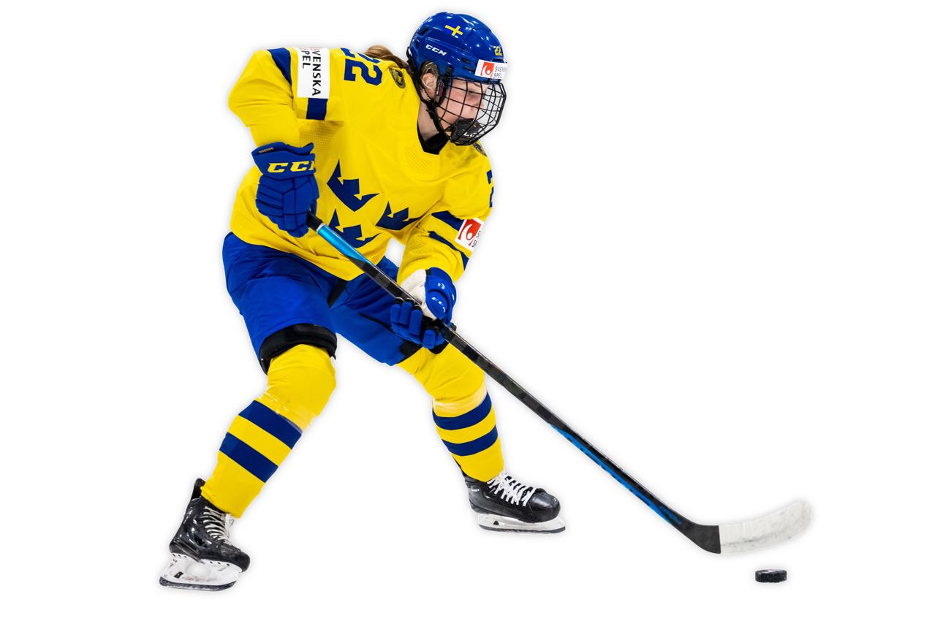


Sveriges mest engagerande idrott.
Vision
Vi ska vara bäst i världen i ishockey på alla nivåer och vara den idrott som engagerar mest och flest. Svensk Ishockey ska också vara en samlande kraft och bidra till att bygga vårt framtida samhälle.

Slide 7



VÅRA FOKUSOMRÅDEN
En föreningshockey
med hög kvalitet
Hållbara föreningar
med tränare och ledare
av högsta kvalitet.
Bäst i världen
Alla landslag tävlar
om medaljer i
mästerskapen.
Ökat intresse för ishockey
Ishockey är Sveriges mest engagerande idrott.
→ Mål 2030: 100 000 licensierade spelare och domare
→ Mål 2030: Våra seniorlandslag är topp tre på världsrankningen
→ Mål 2030: 25% är intresserade av svensk ishockey

Slide 8

SVENSK ISHOCKEY
En föreningshockey med hög kvalitet
Hållbara föreningar med tränare och ledare
av högsta kvalitet.
Mål 2030: 100 000 licensierade spelare och domare
Bäst i världen
Alla landslag tävlar om medaljer i mästerskapen.
→ Mål 2030: Våra seniorlandslag är topp tre på världsrankningen
Ökat intresse för ishockey
Ishockey är Sveriges mest engagerande idrott.
→ Mål 2030: 25% är intresserade av svensk ishockey
SIF – NATIONELL NIVÅ
Indikatorer 2023–2025
Resultat i föreningsindex
Behöriga tränare och ledare
Antal spelare och domare
Indikatorer 2023–2025
VM-medaljer
Ordinarie spelare i NHL
Medelålder på svenska spelare i SDHL
Indikatorer 2023–2025
Publikbeläggning JVM 2024 och VM 2025
Följare i social media
Marknadsvärde
Verksamhetsplan 2023–2025
Slutföra implementeringen av hockeykontoren i samverkan med regionförbunden.
Fortsatt arbete med svensk ishockeys dam- och flickverksamhets tillväxt- och utveckling.
Höja kvaliteten på insatserna till föreningarna och dess målgrupper.
Utveckla arbetet kring anläggningsfrågan.
Anpassa tävlingsstrukturen för att möta framtidens behov.
Beakta de nationella principerna gällande spelarutveckling.
Verksamhetsplan 2023–2025
Fortsatt arbete med svensk ishockeys
dam- och flicksatsning mot prestation.
Utökad samverkan med elitutvecklings-miljöerna.
Optimera förutsättningarna för prestationslandslagen.
Utveckla tävlingsstrukturen för en optimal spelarutveckling.
Verksamhetsplan 2023–2025
Arrangera attraktiva evenemang och skapa världsmästerskap i världsklass.
Stärka den positiva bilden av svensk ishockey i samarbete med ligor och hela hockeyrörelsen.
Attrahera nya målgrupper.
Stärka vårt marknadsvärde till partners.

Slide 9
SVENSK ISHOCKEY
En föreningshockey med hög kvalitet
Hållbara föreningar med tränare och ledare
av högsta kvalitet.
Mål 2030: 100 000 licensierade spelare och domare
Indikatorer 2023–2025
Antalet spelare och domare från 15369 till 19226 (3857st)
Antalet utbildade ledare i vår region per säsong
Föreningsindex utfallet i mätning
REGIONFÖRBUND / SAMMANSTÄLLNING
Verksamhetsplan 2023–2025
Göra utbildningar mer tillgängliga (digitalt?) sett till utbildningsplats och anmälningsförfarandet
Sudda ut myten att det är dyrt med ishockey
Ledarutbilda ledare i föreningen (instruktörsutbildning)
Rekrytera ledare med tydlig rollbeskrivning av de olika funktionerna i ett lag
Struktur inom föreningen, uppdaterade styrande dokument (implementering för styrelse, ledare, föräldrar)
Samarbeta och samverka med närliggande föreningar
Samarbeta med skolor (prova på-dagar) och verka för spontanytor
Spela på hemmaplan så länge som möjligt (avsiktsförklaring)
Fungerande valberedning för att söka rätt personer till styrelsen
Motions/rekhockey för att behålla spelare längre
Spela 3 mot 3 högre upp i åldrarna som ett komplement till ordinarie serier
Hockeyfritids och/eller hockey på skoltid
Värdegrundsarbete i tidig ålder för spelare
Satsa på tjejer (erbjuda egen istid på TKH)
Vilka roller behöver vi på ledarsidan i ett lag – tydliggöra vad som förväntas av de olika rollerna
Utbilda/informera föräldrar och stärka det ideella engagemanget
Jobba aktivt för att få fler spelare att börja döma
Hockey året runt
Ökad integration
Föreningsservice från större klubbar– stötta andra klubbar i administrationen

Slide 10
SVENSK ISHOCKEY
Bäst i världen
Alla landslag tävlar om medaljer i mästerskapen.
→ Mål 2030: Våra seniorlandslag är topp tre på världsrankningen
Indikatorer 2023–2025
Lag i seriespel
Tränarnivå i förening
Domare på hög nivå
Målskillnad i matcher
REGIONFÖRBUND / SAMMANSTÄLLNING
Verksamhetsplan 2023–2025
Motivera fler ledare att gå ledarutbildningar
Behålla ledare, spelare och föräldrar inom hockeyn längre
Domarrekrytering
Tränarutbyte mellan föreningar
Utbildade tränare på rätt nivå, se över tränarutbildningen och eventuell uppföljning
Få in en målbild hur det ska se ut i respektive åldersgrupp (antal träningar, matcher)
Motivera fler ledare att gå ledarutbildningar
Lättillgängliga tränarutbildningar (digitala, komprimerade, uppdelade)
Nivåanpassade serier / biobanding-serier
Domaransvarig i varje förening och förbättrat klimat för domare generellt
Större engagemang från förening mot domare, skapa ”domarlag”
”Hockeypool” - enklare att låna spelare mellan föreningar för att få ihop lag
Domarutbildningen ska ingå i spelarutbildningen
Domarutbildning på hockeygymnasium
Föräldrautbildning/information
Anläggningar

Slide 11
SVENSK ISHOCKEY
Ökat intresse för ishockey
Ishockey är Sveriges mest engagerande idrott.
→ Mål 2030: 25% är intresserade av svensk ishockey
Indikatorer 2023–2025
Följare sociala medier
Hockeyföreningar med ungdomsverksamhet
Födda i relation till antal hockeyspelare
REGIONFÖRBUND / SAMMANSTÄLLNING
Verksamhetsplan 2023–2025
Dedikerade personer som sköter sociala medier och ha en tydlig struktur
Lägga ut annat än bara hockey på sociala medier – ex vad föreningen gör bra
Inspirera genom sina sociala medier
1-kronas/sponsormatcher
Samverkan med kommunen för arrangemang (skridskodisco)
Marknadsföra sina matcher och ha evenemang vid hemmamatcherna
Sälja hockeyn (paketera produkten)
Elitförening synliggör sig mer i distriktet exempelvis genom att lägga J20/J18 match på annan ort inom distriktet
Hockeyns dag med profiler från elitförening
Öppet hus – vad är en ishall och hur spelar man hockey?
Andravågsrekrytering upp till U16
TKH-postutskick med hjälp av kommunen
Fler möten och samverkan mellan föreningarna för att skapa mer intresse och engagemang
Engagera pensionärsföreningar
Bjuda in andra idrotter till matcher
Marknadsföra det ideella arbetet på samma sätt som man exempelvis marknadsför matcher
Prova på-dagar även för äldre ungdomar
Rekreationshockeyserie

Slide 12
Syfte med avsiktsförklaringen
Föreningarna är ense om att barn och ungdomsspelares utveckling normalt främjas av att de företrädesvis spelar i sin moderförening
Minimera antalet övergångar mellan föreningarnas ungdomslag, U9 – U16.
Verksamheten ska bedrivas för att såväl stärka föreningar som utveckla spelare.
Avsiktsförklaringen är undertecknad av samtliga ungdomsföreningar i distriktet.
Notes:
samt är en förutsättning för deltagande i all tävlingsverksamhet inom ramen för Regionförbundet från och med säsongen 2024/2025.

Slide 13
1. Övergångar/föreningsbyten
2. Regler och förhållningssätt vid föreningsbyte och provträning/spel
3. Undertecknande av övergång
4. Snedstreckslag
5. Undantag
6. Föreningar med seniornivå
7. Ansvar för spridning av överenskommelsen
8. Uppföljning

Slide 14
Sammanfattning

